Slide 1
СОВЕЩАНИЕ
с представителями органов исполнительной власти субъектов Российской Федерации, осуществляющих государственное управление в сфере образования,
по реализации образовательно-просветительских мероприятий проекта «Без срока давности» 2021-2022 годы

Slide 2
1. Образовательно-просветительские мероприятия проекта «Без срока давности»
2021-2022 учебный год

Slide 3
План мероприятий («дорожная карта»)
Минпросвещения России по реализации проекта «Без срока давности» на 2021–2022 годы

Slide 4
Особо значимые мероприятия реализации проекта «Без срока давности» на 2021–2022 годы
Всероссийский конкурс сочинений
Всероссийский фестиваль музеев образовательных организаций
Всероссийский конкурс исследовательских проектов

Slide 5
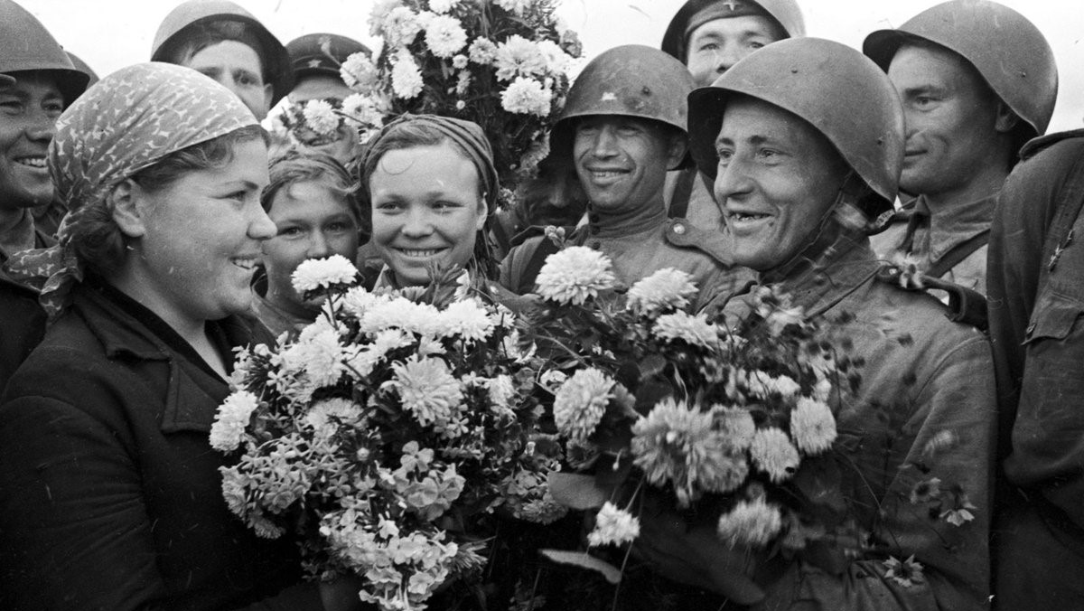
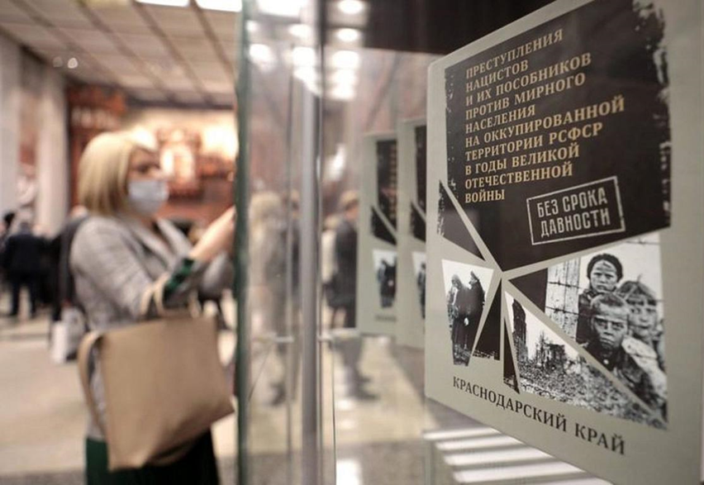
Всероссийский конкурс исследовательских проектов «Без срока давности»
Цель: формирование и (или) развитие у обучающихся исследовательских навыков посредством изучения источников исторической памяти о драматических событиях в жизни мирного населения на территории РСФСР в период Великой Отечественной войны 1941–1945 годов
Участники: обучающиеся 8–11 классов и студентов образовательных организаций, реализующих образовательные программы основного общего, среднего общего и среднего профессионального образования
Этапы:
I (региональный) этап – отбор исследовательских проектов в субъектах РФ
1 марта по 15 апреля 2022 г.
II (федеральный) этап – заочный отбор исследовательских проектов
16 апреля по 31 мая 2022 г.
III (федеральный) этап – фестиваль исследовательских проектов в Москве
1 по 15 сентября 2022 г.
Источники исторической памяти:
- архивные документы и периодическая печать
- источники личного происхождения
- произведения искусства военных лет
- военная хроника и отечественный кинематограф послевоенных лет
- памятные объекты
- результаты опросов граждан

Slide 6
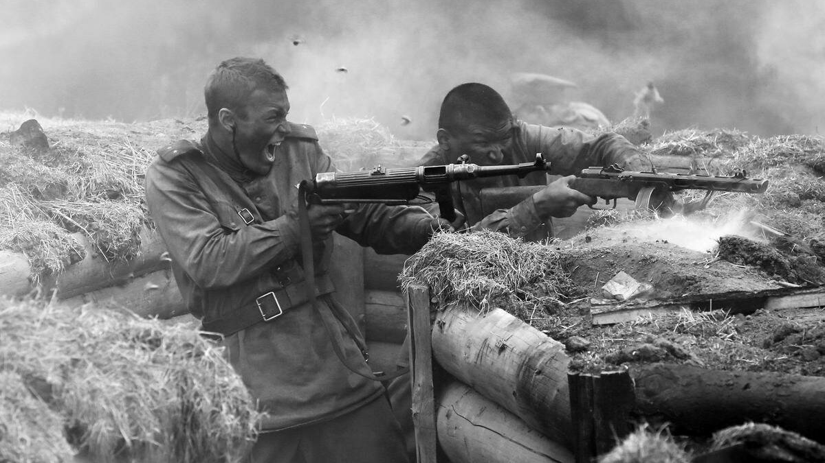
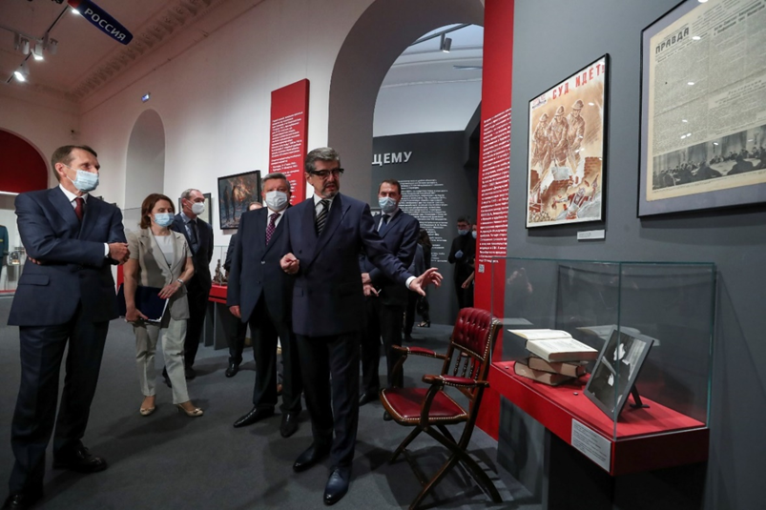
Всероссийский фестиваль музеев «Без срока давности»
ЦЕЛЬ: сохранение и увековечение памяти о жертвах военных преступлений среди мирного населения в период Великой Отечественной войны 1941–1945 годов
УЧАСТНИКИ: образовательные организации, реализующих образовательные программы общего образования, среднего профессионального образования, высшего образования
ЭТАПЫ:
I региональный этап (заочная форма) – конкурс концепций экспозиций
II региональный этап – создание (обновление) экспозиций при поддержке субъекта Российской Федерации на основе представленных на I этапе концепций
III федеральный этап – Фестиваль музеев-финалистов
НОМИНАЦИИ:
«Музейная экспозиция» – создание (обновление) музеев, музейных комнат и музейных залов
«Виртуальный музей» – создание виртуального контента для размещения на официальных сайтах образовательных организаций (при отсутствии или невозможности создания музейных экспозиций)
«Выставка» – создание стационарной или передвижной экспозиции – передвижная выставка (при отсутствии или невозможности создания музейных экспозиций)
РЕЗУЛЬТАТ: создание в каждом субъекте РФ не менее 5 экспозиций, посвященных проекту «Без срока давности»

Slide 7
Интеграция результатов проекта «Без срока давности» в образовательный процесс
5.1. Разработка и апробация образовательного модуля по тематике проекта «Без срока давности» в подведомственных Минпросвещения России образовательных организациях высшего образования
5.4. Апробация и внедрение вариативного модуля «Формирование гражданской идентичности будущего учителя России» с использованием материалов проекта «Без срока давности» в образовательные программы образовательных организаций среднего профессионального образования

Slide 8
Повышение профессиональных компетенций педагогических работников
6.1. Реализация программы повышения квалификации педагогических работников по тематике, связанной с историей Великой Отечественной войны 1941–1945 гг. с использованием материалов проекта «Без срока давности», по ранее разработанным программам
6.2. Реализация программ повышения квалификации преподавателей образовательных организаций, реализующих образовательные программы среднего профессионального образования, по преподаванию вариативного модуля «Формирование гражданской идентичности будущего учителя России» с использованием материалов проекта «Без срока давности»

Slide 9
2. Этапы проведения Всероссийского конкурса сочинений «Без срока давности»
2021-2022 учебный год

Slide 10
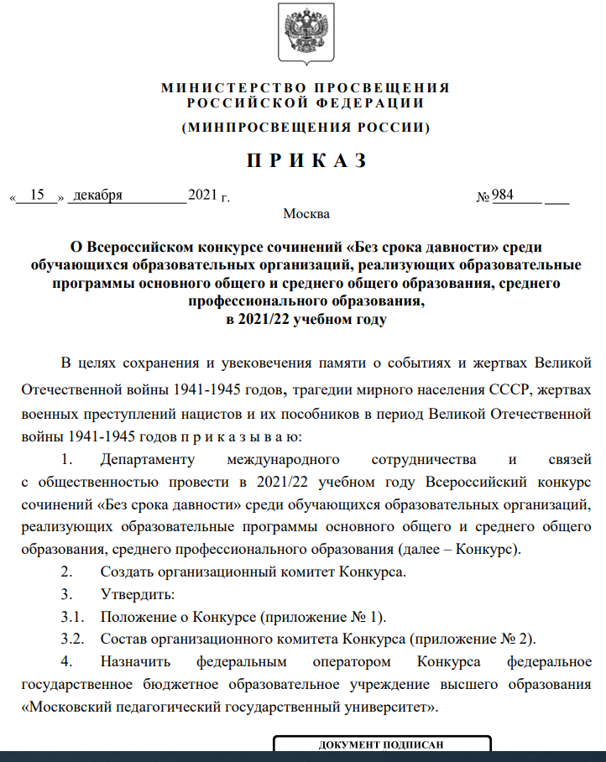
Положение о Всероссийском конкурсе сочинений «Без срока давности»
среди обучающихся образовательных организаций, реализующих образовательные программы основного общего и среднего общего образования, среднего профессионального образования
в 2021/22 учебном году

Slide 11
Изменения
Большее соответствие тематике проекта «Без срока давности»
Цели и задачи
Тематические направления, номинации
Введение новой категории обучающихся
Обучающиеся системы СПО (4 категория)
4 абсолютных победителя
Партнерская поддержка
Тематические направления
Номинации
Увеличение количества этапов
• Школьный, муниципальный, региональный (субъект РФ)
• Федеральный

Slide 12
Организационно-методическая поддержка
https://memory45.su/
Оператор
Методические рекомендации по формированию рабочей группы в субъекте РФ
Оператор
Методические рекомендации по порядку проведения этапов
Оператор
Методические рекомендации для участников, Координаторов, жюри
Оператор
Организационно-методические вебинары
для Координаторов, Жюри
Официальный сайт Конкурса: https://ec.memory45.su/
Конкурс на сайте Минпросвещения России: https://edu.gov.ru/activity/main_activities/olympiads/essay-competition
Конкурс в соцсетях: https://vk.com/bezsrokadavnosti
https://instagram.com/bezsrokadavnostiofficial

Slide 13
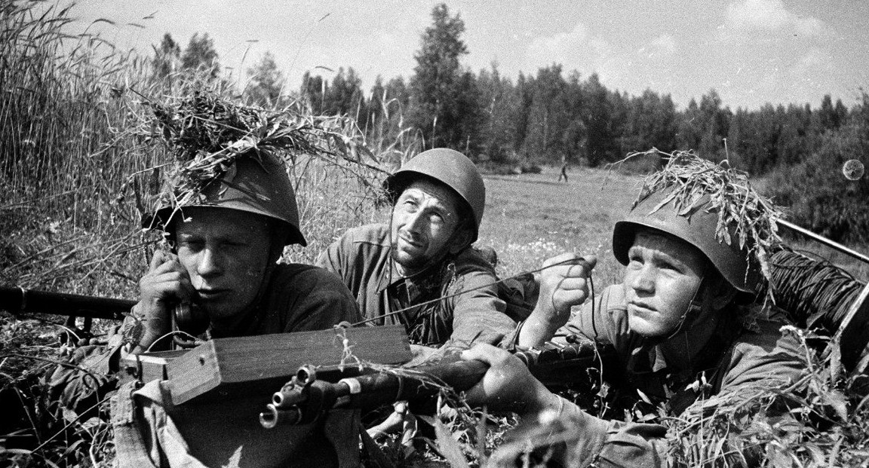
Конкурс сочинений
Календарный план реализации
Вебинары для учителей
Загрузка работ победителей в личные кабинеты
Координатор
Формирование рабочей группы
Работа жюри школьного, муниципального и регионального этапов
Награждение победителей и призеров
Школьный этап
Муниципальный этап
Региональный этап
Декабрь
Январь
Февраль
Март
Апрель
Май
Федеральный этап
Оператор
Формирование призового фонда с партнерами
Финальные мероприятия, награждение победителей и призеров
Организационно-методические вебинары
Работа жюри федерального этапа
Подготовка сборника сочинений

Slide 14
Этапы Конкурса
Школьный этап
Квота победителей и призеров школьного этапа
Сочинения обучающихся школ и колледжей
Квота победителей и призеров муниципального этапа
Муниципальный этап
Региональный этап
Квота победителей и призеров регионального этапа
4 сочинения победителей регионального этапа
Сочинения абсолютных победителей, призеров, победителей в номинациях
Федеральный этап

Slide 15
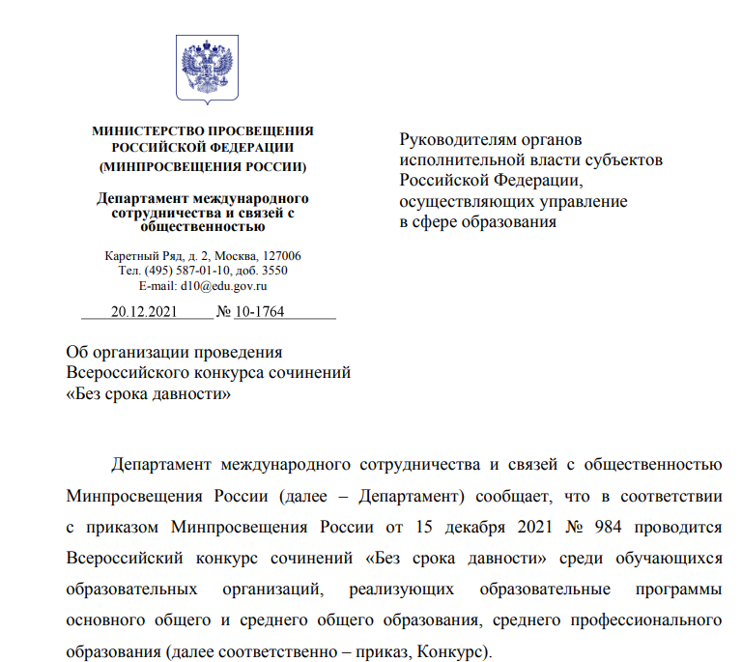
Письма в субъекты РФ «Об организации и проведении
Всероссийского конкурса сочинений «Без срока давности»

Slide 16
3. Координаторы образовательного проекта «Без срока давности» в субъектах Российской Федерации 2021-2022 учебный год

Slide 17
Координатор проекта «Без срока давности» в субъекте РФ
Организатор Всероссийского конкурса сочинений
«Без срока давности»
Организатор фестиваля музеев образовательных организаций
«Без срока давности»
Организатор Всероссийского конкурса исследовательских проектов
«Без срока давности»
Субъект РФ
2021/22 г.
Субъект РФ
2021/22 г.
Субъект РФ
2021/22 г.

